Slide 1
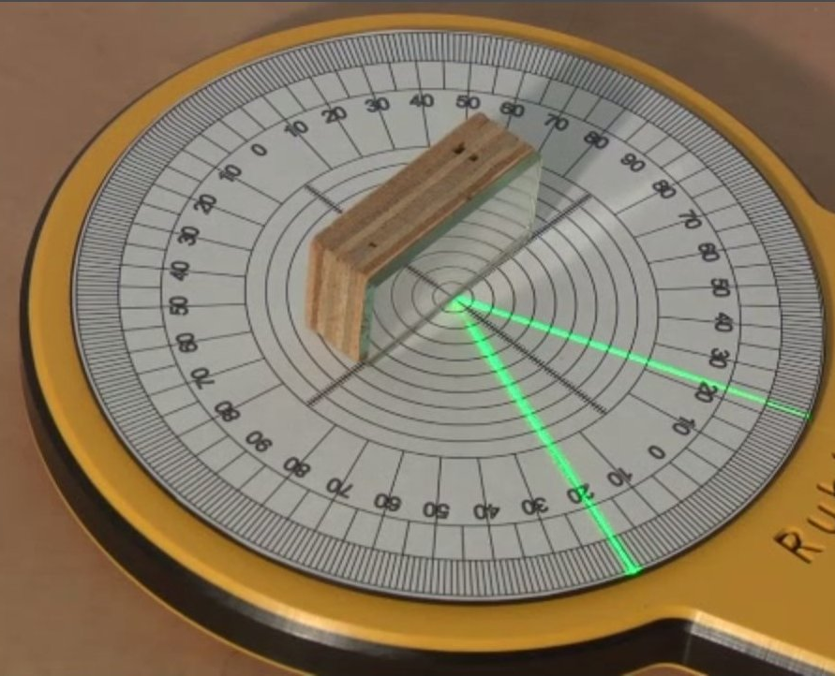
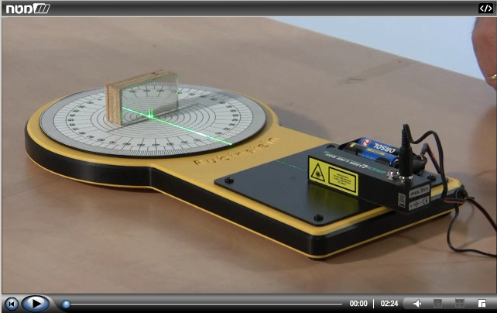
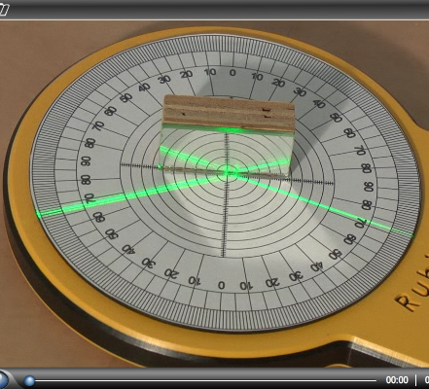
ניסוח חוק ההחזרה
חוק ההחזרה
  הקרן המוחזרת, הקרן הפוגעת
  והאנך למשטח המחזיר בנקודת הפגיעה
  נמצאים על אותו המישור.
  (2) זווית הפגיעה שווה לזווית ההחזרה.

Slide 2
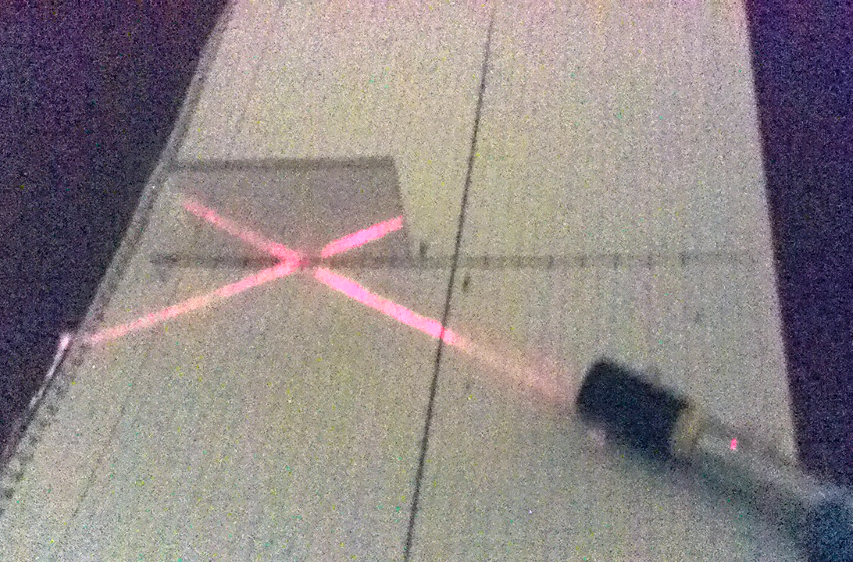
חוק ההחזרה

Slide 3
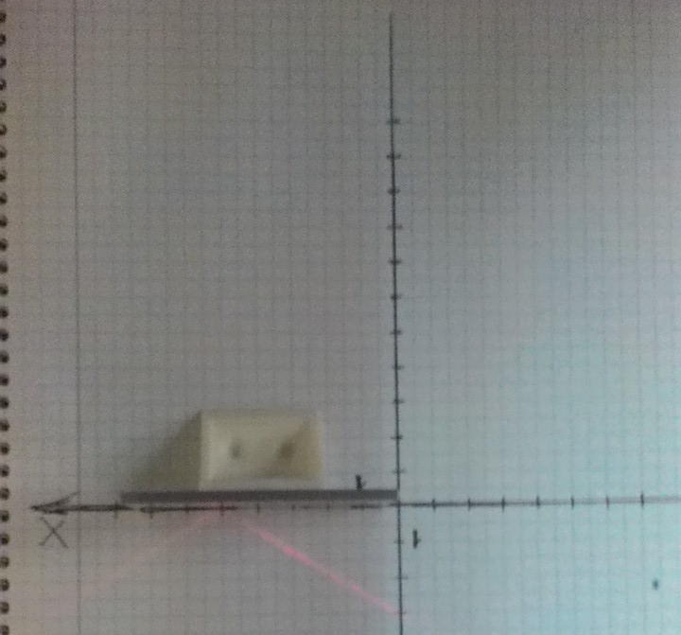
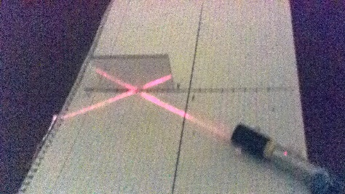
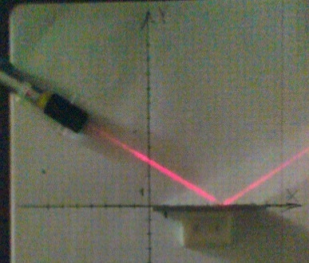
חוק ההחזרה – ייצוג גיאומטרי ואלגברי

Slide 4
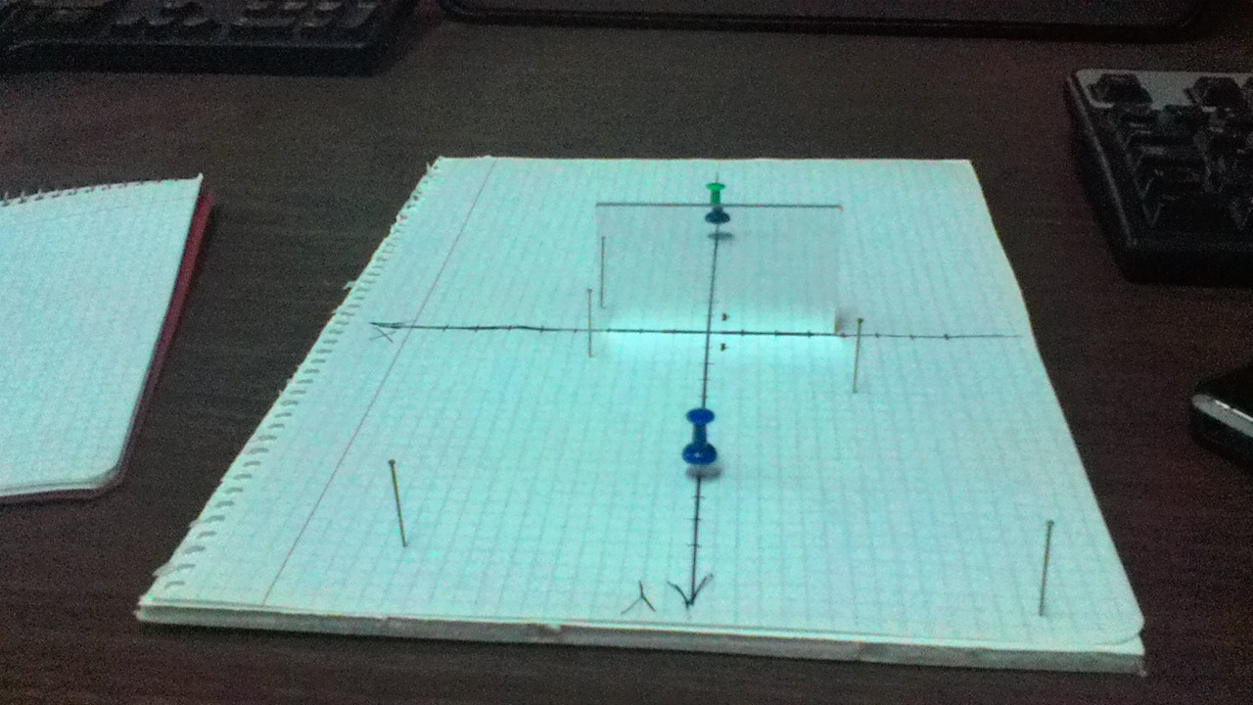
פתרון 1 – החזרת האור

Slide 5
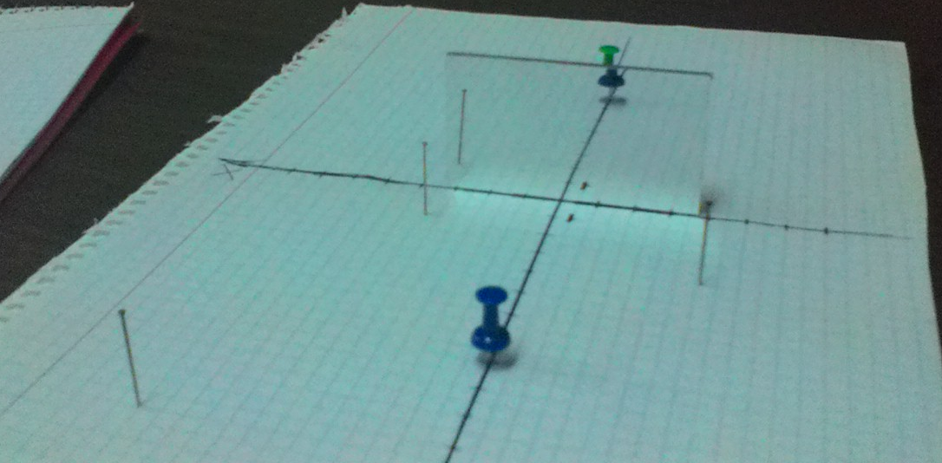
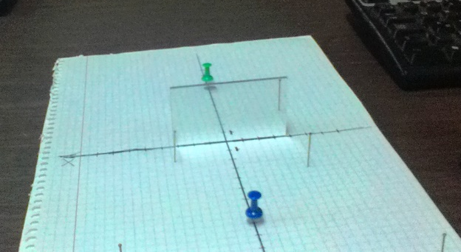

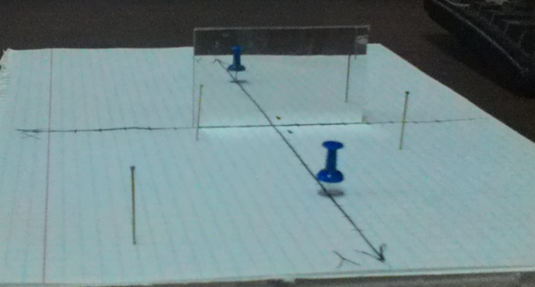
פתרון 1 – החזרת האור

Slide 6
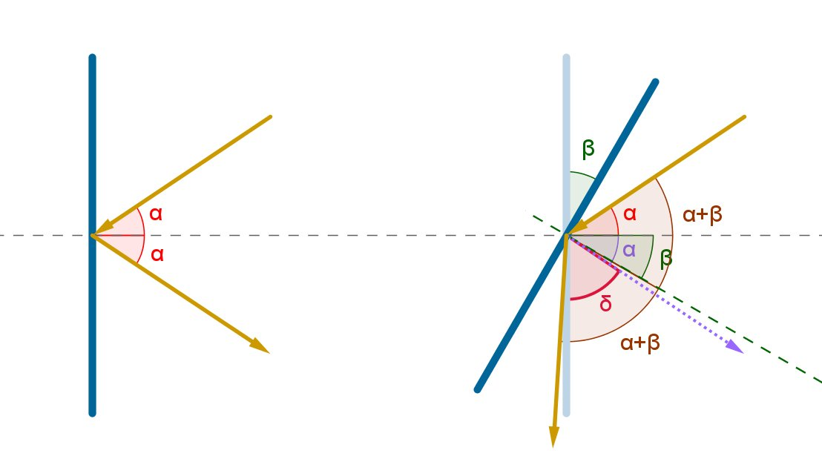
פתרון 3 - פגיעה בזווית במראה מסתובבת
לפני סיבוב המראה זווית ההחזרה הייתה שווה ל- α, לאחר סיבוב המראה זווית הפגיעה ביחס לאנך היא β+α , ולכן גם זווית ההחזרה היא β+α, מכאן שהקרן תסטה בזווית של β2.
פתרון: ג. β2 נימוק:

Slide 7
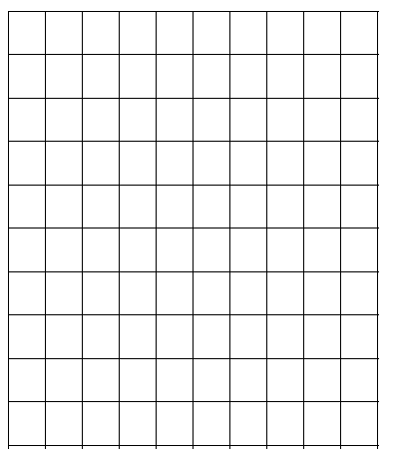
פתרון 7 – עקרון ההפיכות
קרן האור תצא באותו המסלול בו היא נכנסה.
30°
60°
30°
30°
60°
30°

Slide 8
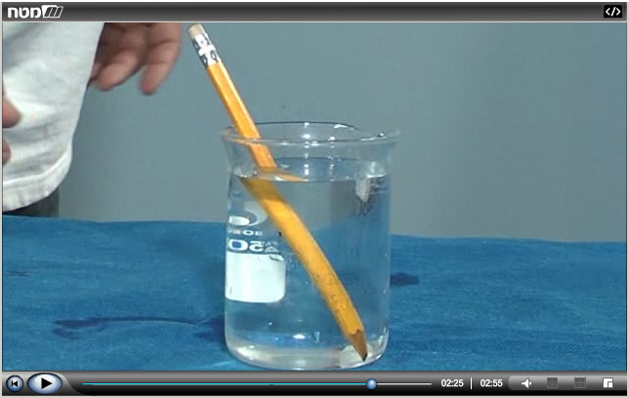
סרטון הדגמה: חוקי השבירה של האור
עד כה דנו בתופעות אופטיות שניתן להסביר אותן באמצעות חוקי ההחזרה של האור בלבד. נראה כעת מספר הדגמות, בגדר "מעשי קסמים", שכדי להסביר אותן נזדקק לניסוח חוקי אופטיקה נוספים.
ננסה בעזרת ניסויים למצוא אם יש חוקיות המסתתרת מאחורי תופעות מוזרות אלה, ואם כן – מהי? את החקירה נבצע באמצעות קרן אחת בלבד, כפי שעשינו כשמצאנו את חוקי ההחזרה. לשם כך נשתמש בלייזר כמקור לקרן אור צרה.

Slide 9
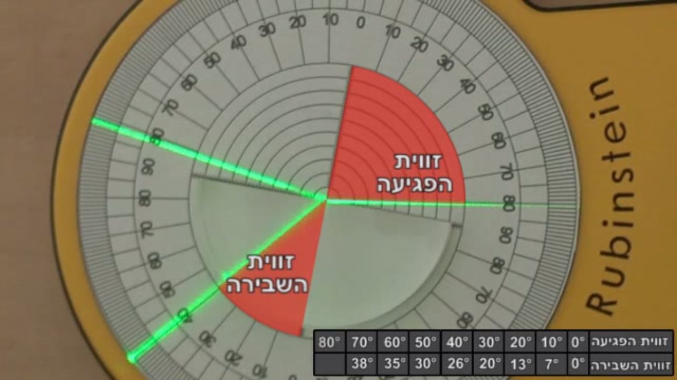
ניסוי שבירת האור במעבר מאוויר לפרספקס

Slide 10
זווית השבירה בתלות בזווית הפגיעה
בכדי למצוא את הביטוי המתמטי המתאר את הקשר בין זווית הפגיעה לזווית השבירה נרשום בטבלה את זוויות הפגיעה ואת זוויות השבירה המתאימות כפי שהתקבלו בניסוי. נשרטט דיאגרמת פיזור המתארת את ערכי זווית השבירה β כפונקציה של ערכי זווית הפגיעה α .
α זווית פגיעה | 10° | 20° | 30° | 40° | 50° | 60° | 70° | 80°
β זווית שבירה | 6.6° | 13.2° | 19.5° | 25.4° | 30.7° | 35.2° | 38.8° | 41°

Slide 11
גרף של זווית השבירה בתלות בזווית הפגיעה
β
α

Slide 12
חוק סנל \ חוק השבירה (law of refraction)
sinβ
sinα

Slide 13
צפיפות אופטית וטבלת מקדמי שבירה
תווך שקוף בעל מקדם שבירה קטן מכונה תווך בעל צפיפות אופטית נמוכה יותר. באופטיקה מקובל לומר "תווך צפוף" או "תווך דליל" כשהכוונה היא לצפיפות האופטית של התווך, ולא לצפיפות החומר.
להלן טבלה של מקדמי שבירה של חומרים שונים:
n מקדם השבירה | 1.33 | 1.47 | 1.5 | 1.5 | 1.54 | 2.42
החומר השקוף | מים | גליצרין | זכוכית | פרספקס | קוורץ | יהלום

Slide 14
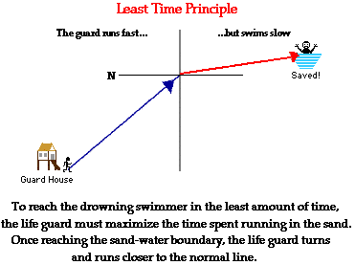
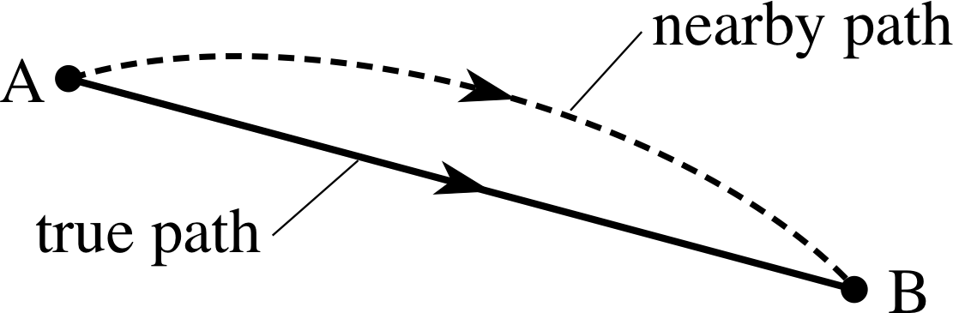
מהות האור - עקרון פרמה (Pierre de Fermat)
)

Slide 15
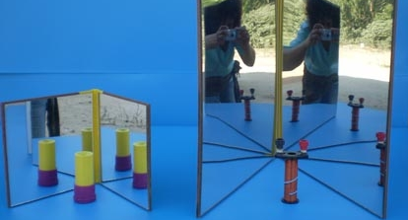
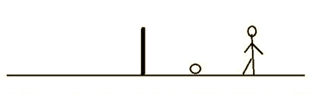
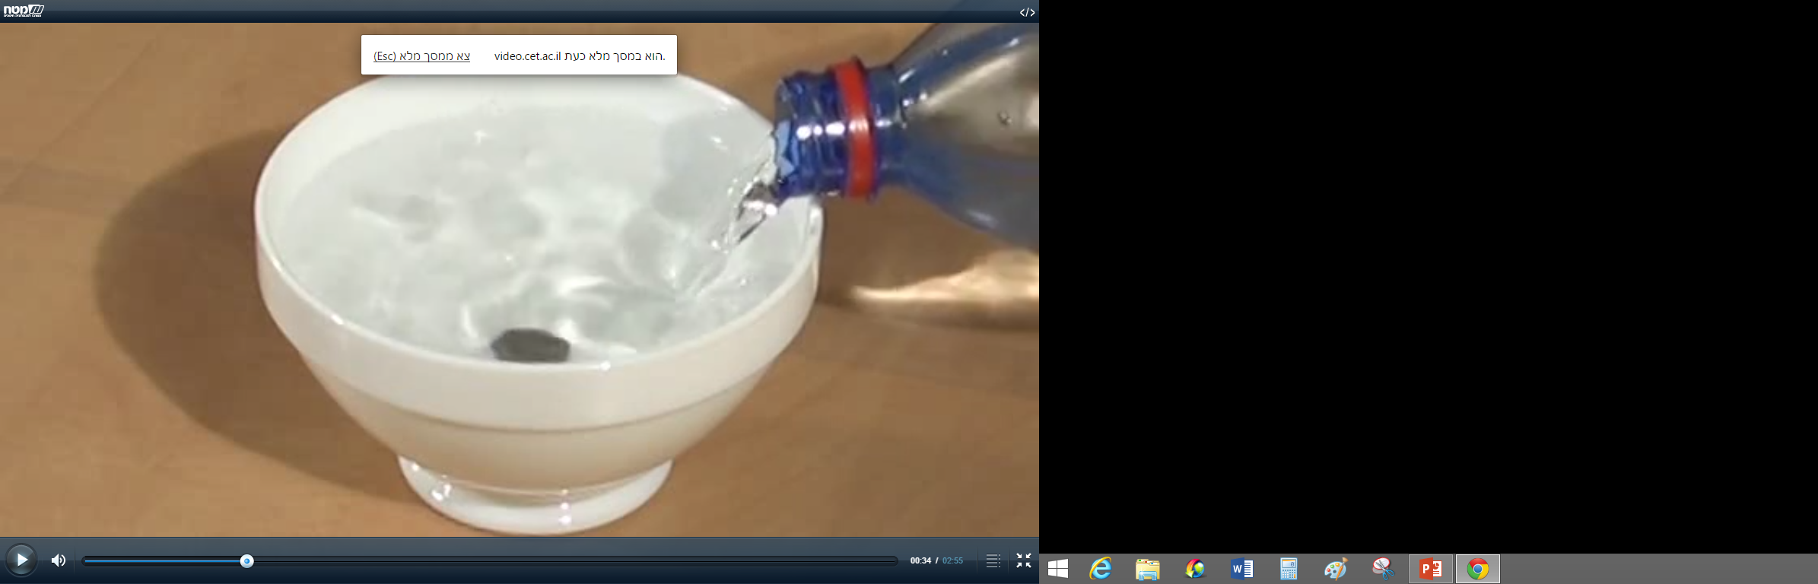
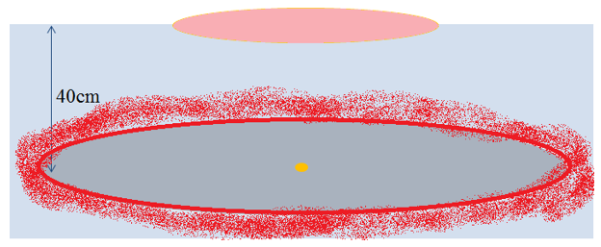
לקראת יום המעבדות 13.12 : רעיונות נוספים

Slide 16
תלות מידת ההסחה בזווית הפגיעה
נבדוק תחילה מהי תלות מידת ההסחה d בזווית הפגיעה. לשם כך נבדוק שבירת אור דרך שתי מנסרות העשויות מאותו החומר ובעובי שווה, וניתן לאור לפגוע בהן בזוויות שונות.
₁α
₂α
₁β
₂β
d
d
אנו רואים שככל שזווית הפגיעה גדלה, גדלה גם מידת ההסחה

Slide 17
תלות מידת ההסחה במקדם השבירה
נבדוק מהי תלות מידת ההסחה d בסוג החומר השקוף. גם במקרה זה נבדוק את מידת ההסחה של אור בעוברו דרך שתי מנסרות בעלות אותו עובי, העשויות מחומרים בעלי מקדם שבירה שונה (n₂>n₃) . נדאג כמובן שהאור יפגע בשני הלוחות באותה זווית.
n₁
α
n₁
α
₃'n
n₂
₁β
₂β
d
d
אנו רואים שככל שמקדם השבירה גדול יותר מידת ההסחה גדולה יותר

Slide 18
תלות מידת ההסחה בעובי
נבדוק כיצד ההסחה d משתנה עם עובי המנסרה a. לשם כך נשתמש בשתי מנסרות עשויות מאותו החומר אך בעלות עובי שונה, וניתן לאור לפגוע בהן באותה הזווית.
α
α
a₁
β
β
a₂
d
d
אנו רואים שככל שהמנסרה עבה יותר מידת ההסחה היא גדולה יותר.

Slide 19
נוסחת ההסחה
מידת ההסחה d של קרן האור תלויה בשלושה גורמים:
1. מקדם השבירה n של החומר ממנו עשוי לוח הזכוכית
2. עובי הלוח a .
3. זווית הפגיעה α .
נמצא מהו הקשר המתמטי בין מידת ההסחה לבין הגורמים בהם היא תלויה.
מנוסחה זו אכן עולה שמידת ההסחה תלויה
בעובי הלוח, בזווית הפגיעה ובמקדם השבירה,
שאמנם אינו מופיע בצורה מפורשת, אך
הזווית β נקבעת בין השאר גם על ידו.
α
A
β
α-β
a
D
β
d
B
C

Slide 20
שבירה במנסרה משולשת- תלות בזווית הראש
במצב זה זווית הפגיעה בצלע הנגדית שווה לזווית הראש של המנסרה. בהתאם לחוק סנל, במעבר מזכוכית לאוויר, ככל שזווית הפגיעה גדולה יותר, זווית השבירה גדולה יותר, מכאן נובע שזווית ההסחה δ גדלה.
δ₁=β₁-φ₁
δ₂=β₂-φ₂
₁φ
₂φ
₁φ
₂φ
₁φ
₁β
₂φ
₂β
δ₁
δ₂

Slide 21
המשך שבירה במנסרה משולשת- תלות במקדם השבירה
במצב זה זווית הפגיעה בצלע הנגדית שווה לזווית הראש של המנסרה. בהתאם לחוק סנל, במעבר מחומר צפוף יותר אופטית לאוויר, ככל שמקדם השבירה גדול יותר זווית השבירה גדולה יותר, מכאן נובע שזווית ההסחה δ גדלה.
%
δ₁=β₁-φ
δ₂=β₂-φ
φ
φ
φ
₁β
φ
φ
δ₁
φ
δ₂
₂β
n₁
n₂

Slide 22
מנסרה משולשת- מציאת נוסחה לסטייה זוויתית
נבדוק מהי הנוסחה למידת הסטייה הזוויתית במנסרה משולשת. נעקוב אחר קרן אור הפוגעת בצלע המנסרה, חודרת לתוכה תוך שבירה ויוצאת החוצה תוך שבירה נוספת.
A
φ
β₂
α₂
δ
C
δ₂
δ₁
α₂
B
θ
β₁
α₁
D
n
ההסחה הכללית: 1.
סכום זוויות במרובע ABDC : 2.
סכום זוויות במשולש BCD : 3.

Slide 23
המשך מציאת נוסחה לסטייה זוויתית
מנוסחאות 2 ו- 3 נקבל:
נציב זאת במשוואה 1 ונקבל:
מנוסחה זו עולה שזווית הסטייה תלויה בזווית הראש של המנסרה φ, בזווית הפגיעה ₁α, ובמקדם השבירה n של החומר ממנו עשויה המנסרה.
למרות שמקדם השבירה אינו מופיע בצורה מפורשת בנוסחה הזווית ₂β נקבעת בין השאר גם על ידיו.
מעניין כי יש הקבלה מסוימת בין המקרה של טבלה מלבנית לזה של מנסרה, בכך שאת גורם העובי מחליף הגורם של זווית הראש, שבעצם מלמד על "עובי" המנסרה.
A
φ
β₂
α₂
δ
C
δ₂
δ₁
α₂
B
θ
β₁
α₁
D
n

Slide 24
פריסקופ מנסרות
בעזרת הפריסקופ ניתן לצפות בגופים שאינם בקו הצפייה הישירה של הצופה, למשל בצוללת השקועה במים. אלומת אור המגיעה מגוף רחוק חודרת אל פתחו העליון של הפריסקופ, ומוחזרת בהחזרה גמורה כך שהאור פונה אל המנסרה התחתונה, ומשם לאחר עוד החזרה גמורה, האור מגיע אל עיניו של הצופה.
היתרונות: עצמת האור המשנה את כיוונו ב- °90 כמעט בלא שינוי.
מאחר והחדירה והיציאה של האור הם בזווית של °0 החזרת האור היא מינימלית.
בפריסקופ מראות הציפוי המחזיר במראה מתכלה במהירות.

Slide 25
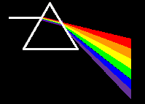
נפיצת האור
נוכחנו לדעת שזווית הסטייה של אלומת אור הפוגעת במנסרה משולשת תלויה בזווית הראש של המנסרה φ, במקדם השבירה n של החומר ממנו עשויה המנסרה, ובזווית הפגיעה של האור.
אולם, הניסיון מראה שכאשר מאירים מנסרה משולשת באור לבן מתרחשת הפרדה של האור הלבן למרכיביו השונים, כך שצבעים שונים סוטים בזוויות שונות. תופעה זו קרויה נפיצה (dispersion).

Slide 26
המשך נפיצת האור
מאחר וזווית הפגיעה וזווית הראש של המנסרה הם שווים לגבי כל הצבעים, הגורם היחיד שיכול להשתנות בהתאם לצבע האור הוא מקדם השבירה.
תופעת הנפיצה מעידה על כך שמקדם השבירה אינו תלוי רק בחומר ממנו עשוי הגוף השקוף , אלא תלוי גם בצבעו של האור.
בטבלה הבאה מופיעים מקדמי השבירה של זכוכית כלשהי לגבי צבעים שונים:
n מקדם השבירה | 1.513 | 1.514 | 1.517 | 1.519 | 1.528 | 1.532
צבע האור | אדום | כתום | צהוב | ירוק | כחול | סגול

Slide 27
המשך נפיצת האור
ניסויים מראים שהאור האדום העובר דרך מנסרת זכוכית סוטה במידה הקטנה ביותר, לעומת זאת האור הסגול סוטה במידה הגדולה ביותר.
ההבדלים בין זוויות השבירה של הצבעים השונים מהם מרכב האור הלבן הם מזעריים, לכן אנו לא מבחינים בנפיצת האור בכל מעבר שלו מהאוויר לחומר שקוף אחר. לעומת זאת, במנסרה משולשת, הנפיצה היא משמעותית כי האור נשבר פעמיים: בכניסה וביציאה, דבר המגביר את הפרדתו לצבעים.
הגרף הבא מייצג את תלות מקדם השבירה של זכוכית כלשהי בצבע האור:
כשמדברים באופן כללי על מקדם השבירה של החומר הכוונה היא למקדם השבירה של האור הצהוב בחומר זה.
n
1.532
1.513
סגול
אדום

Slide 28
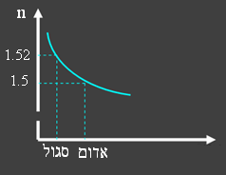
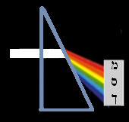
תרגיל נפיצת האור
אלומת אור לבן, הכוללת את כל הצבים שבתחום הנראה, פוגעת בפאה של מנסרה ישרת זווית. האור הנשבר דרך המנסרה מגיע אל מסך, ועליו מתקבל ספקטרום האור הנראה. מקדם השבירה n בזכוכית משתנה בהתאם לצבע של האור, כפי שמתאר הגרף שלפניך.
א. הסבר מדוע בקצה העליון של כתם האור שהתקבל מופיע אור אדום, ומדוע בקצה התחתון מופיע אור סגול
ב. באיזו זווית יוצא האור הסגול מהמנסרה ובאיזו זווית יוצא האור האדום מהמנסרה כאשר α=20°?
ג. משנים בהדרגה את זווית הראש של המנסרה. באיזו זווית ייעלם הצבע הסגול מתוך האלומה היוצאת דרך היתר של המנסרה מהמסך? הסבר מדוע הוא נעלם.
ד. באיזו זווית ייעלם הצבע האדום?
α

Slide 29
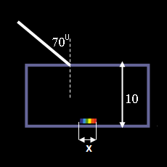
פתרון תרגיל נפיצה בטבלת זכוכית
א. לסגול מקדם שבירה גדול יותר לכן ההסחה שלו גדולה משל האדום.
ב. אדום:
סגול:
A
B
C
D

Slide 30
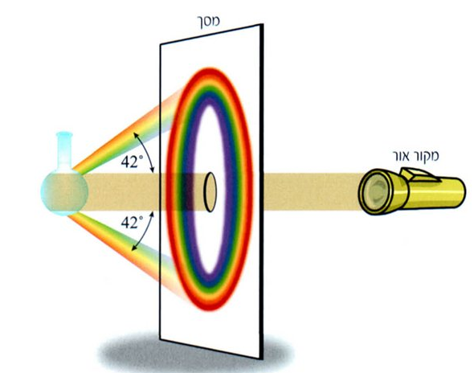
הקשת בענן עמ' 134-148 בספר אופטיקה

